Slide 1

创新科技
爱上电子积木Arduino
第四课 独立按键控制
2015.12.12

Slide 2

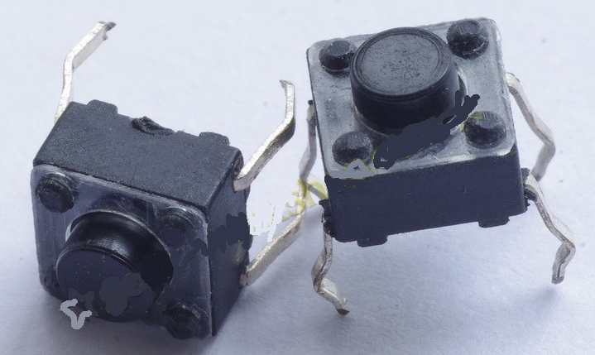
独立按键控制
按键是一种常用的控制电器元件，常用来接通或断开电路，从而达到控制电机或者其他设备运行的开关。按键的外观多种多样，本次实验使用的是这种微型按键，6mm。
按键

Slide 3
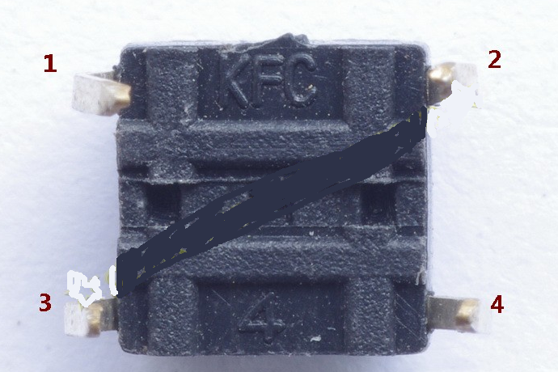
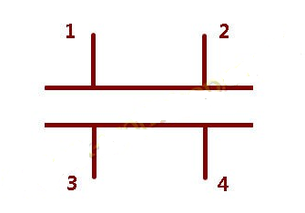
独立按键控制
此种按键有4个脚，从背面看是这样子的。
在按键没有按下去的时候1，2号脚相连，3,4号脚相连。按键按下去的时候，1,2,3,4号脚就全部接通。

Slide 4
独立按键控制
本次实验使用按键来控制led的亮或者灭。
一般情况是直接把按键开关串联在led的电路中来开关，这种应用情况比较单一。
这次实验通过间接的方法来控制，按键接通后判断按键电路中的输出电压，如果 电压大于4.88V，就使给LED电路输出高电平，反之就输出低电平。使用逻辑判断的方法来控制LED亮或者灭，此种控制方法应用范围较广。

Slide 5
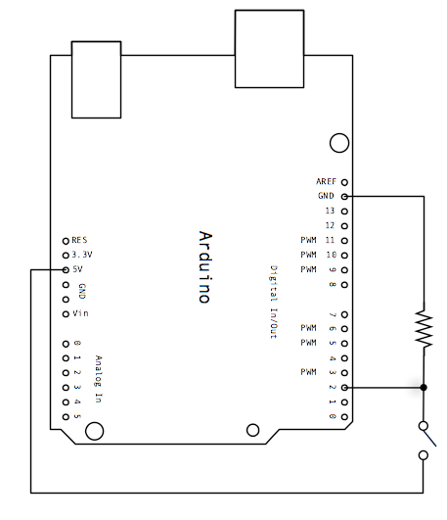
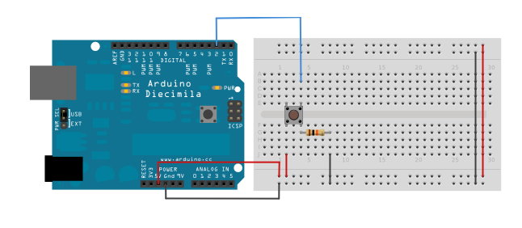
电路
开始搭建我们的电路，下面是电路图：

Slide 6
程序
/*
Button
Turns on and off a light emitting diode(LED) connected to digital
pin 13, when pressing a pushbutton attached to pin 2.
The circuit:
* LED attached from pin 13 to ground
* pushbutton attached to pin 2 from +5V
* 10K resistor attached to pin 2 from ground
* Note: on most Arduinos there is already an LED on the board
attached to pin 13.

Slide 7
程序
// constants won't change. They're used here to
// set pin numbers:
const int buttonPin = 2; // the number of the pushbutton pin
const int ledPin = 13; // the number of the LED pin
// variables will change:
int buttonState = 0; // variable for reading the pushbutton status

Slide 8
程序
void setup() {
// initialize the LED pin as an output:
pinMode(ledPin, OUTPUT);
// initialize the pushbutton pin as an input:
pinMode(buttonPin, INPUT);
}
void loop() {
// read the state of the pushbutton value:
buttonState = digitalRead(buttonPin);
// check if the pushbutton is pressed.
// if it is, the buttonState is HIGH:
if (buttonState == HIGH) {
// turn LED on:
digitalWrite(ledPin, HIGH);
} else {
// turn LED off:
digitalWrite(ledPin, LOW);
}
}

Slide 9
感谢您的关注

